Slide 1
Dieren in de plastic soep
Whizz-Art – Leerjaar 2 – Thema 2 – Activiteit 5.2

Slide 2
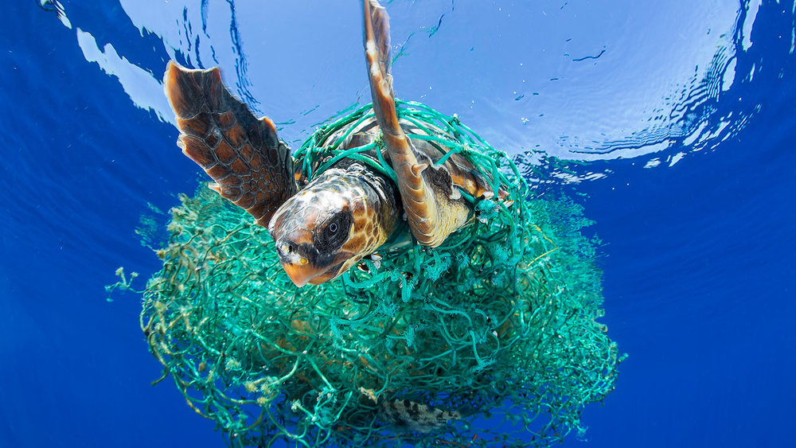

Slide 3
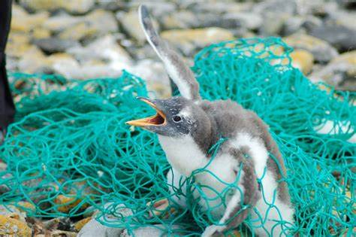

Slide 4
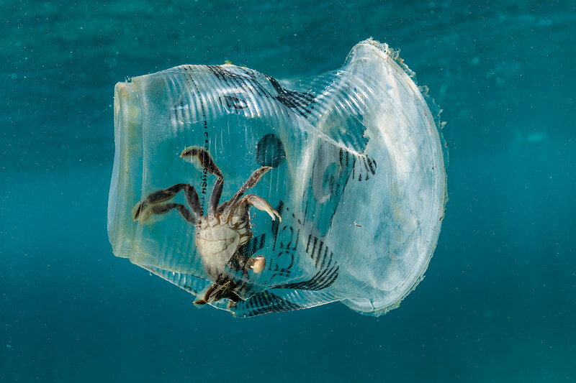

Slide 5
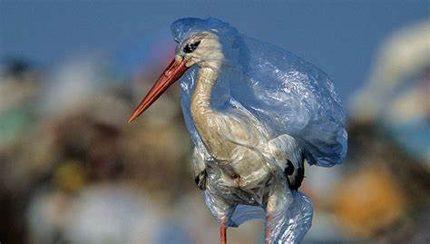

Slide 6
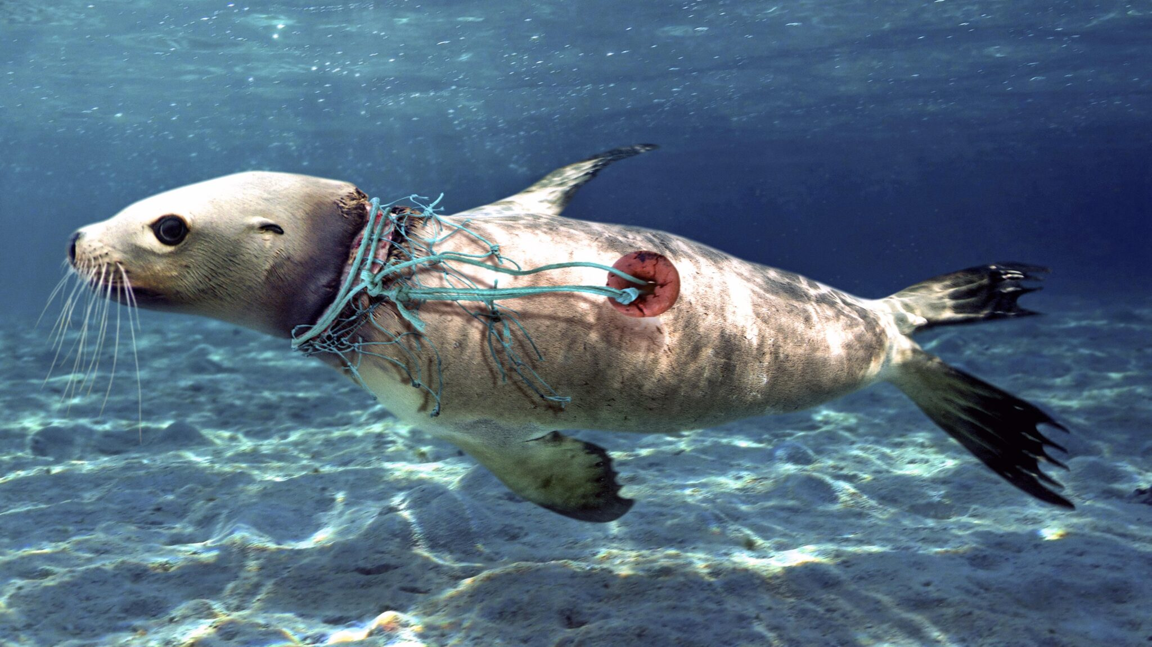

Slide 7
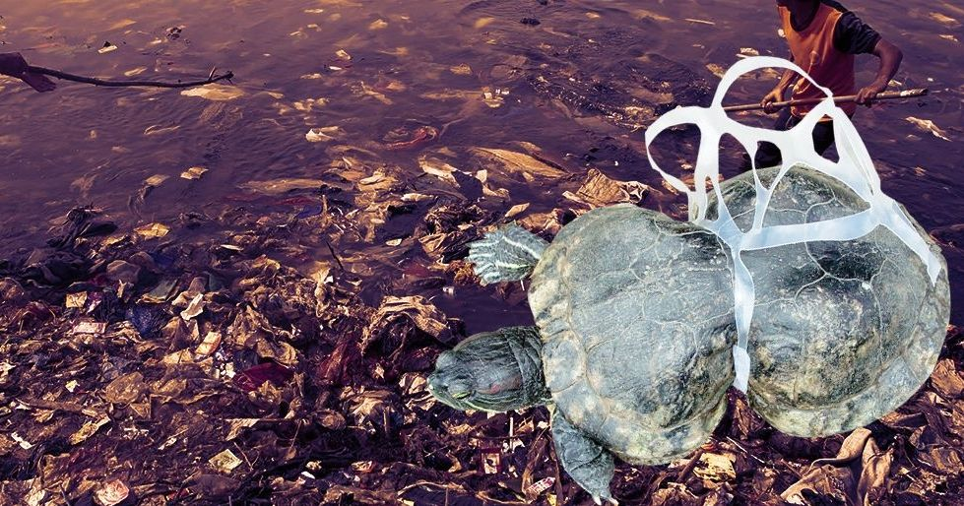

Slide 8
